Slide 1
МЕТОДИЧЕСКОЕ ОБЪЕДИНЕНИЕ УЧИТЕЛЕЙ ИНОСТРАННОГО ЯЗЫКА

Slide 2
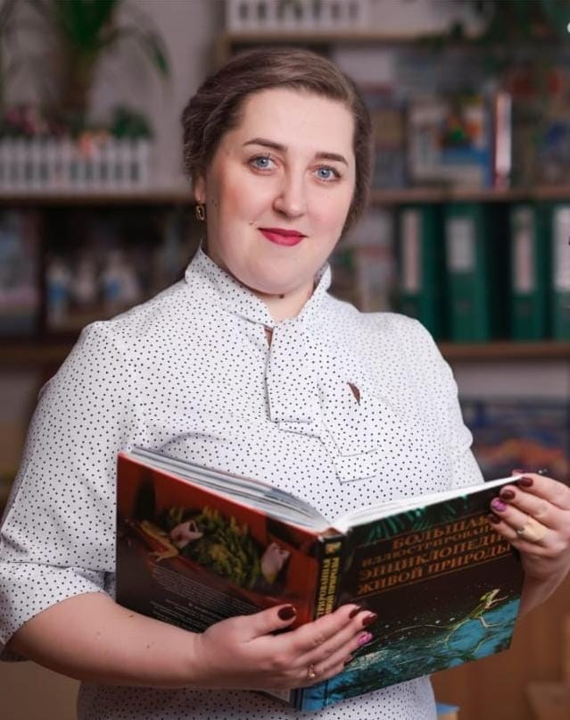
БОРОВЕНСКАЯ
НАТАЛЬЯ АЛЕКСАНДРОВНА
Образование: высшее
Категория: педагог-исследователь
Педагогический стаж: 14 лет
Тема по самообразованию : «Инклюзивное образование с использованием различных ресурсов
на уроках английского языка и во внеурочной деятельности»

Slide 3
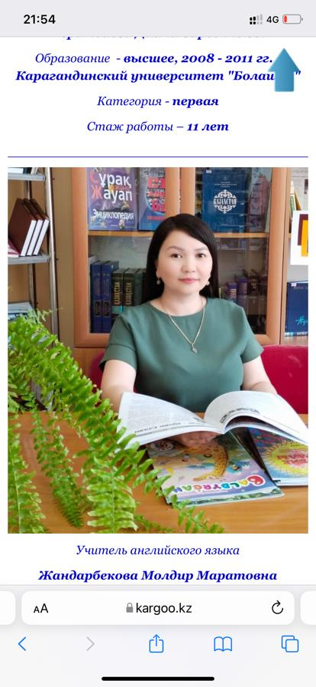
ЖАНДАРБЕКОВА
МОЛДИР МАРАТОВНА
Образование: высшее
Категория: педагог-эксперт
Педагогический стаж: 11 лет
Тема по самообразованию:
« Эффективные образовательные технологии, используемые на уроках иностранного языка »

Slide 4
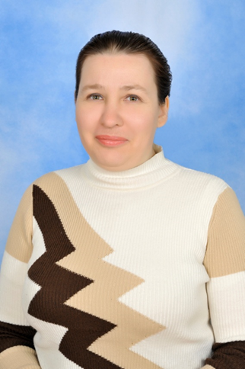
ЛИПЧЕНКО
ЛИДИЯ ВИКТОРОВНА
Образование: высшее
Категория: педагог-модератор
Педагогический стаж: 30 лет
Тема по самообразованию :
«Развитие креативного мышления школьников на уроке иностранного языка»

Slide 5
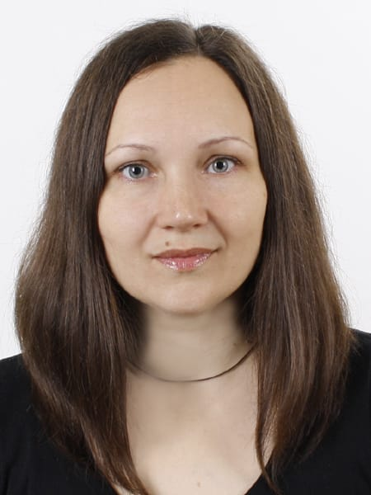
МАЛЕЕВА
АНАСТАСИЯ ИГОРЕВНА
Образование: высшее
Категория: педагог-модератор
Педагогический стаж: 5 лет
Тема по самообразованию:
«Инновационные методы обучения на уроках иностранного языка»

Slide 6
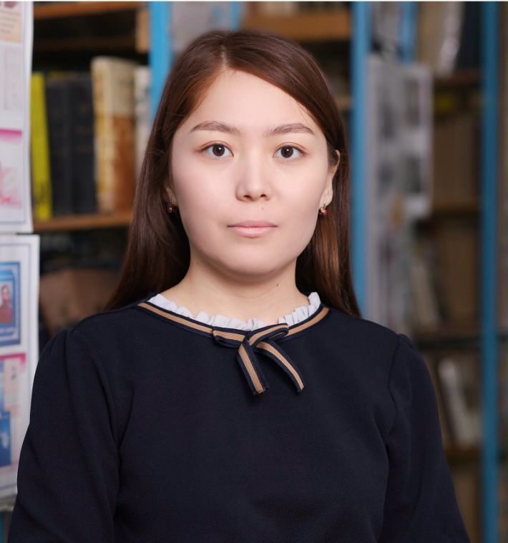
ДЖАМПЕРОВА
АЙГЕРИМ КУДАЙБЕРГЕНОВНА
Образование: высшее
Категория: педагог-модератор
Педагогический стаж: 5 лет
Тема по самообразованию:
«Повышение качества знаний через применение современных педагогических технологий»

Slide 7
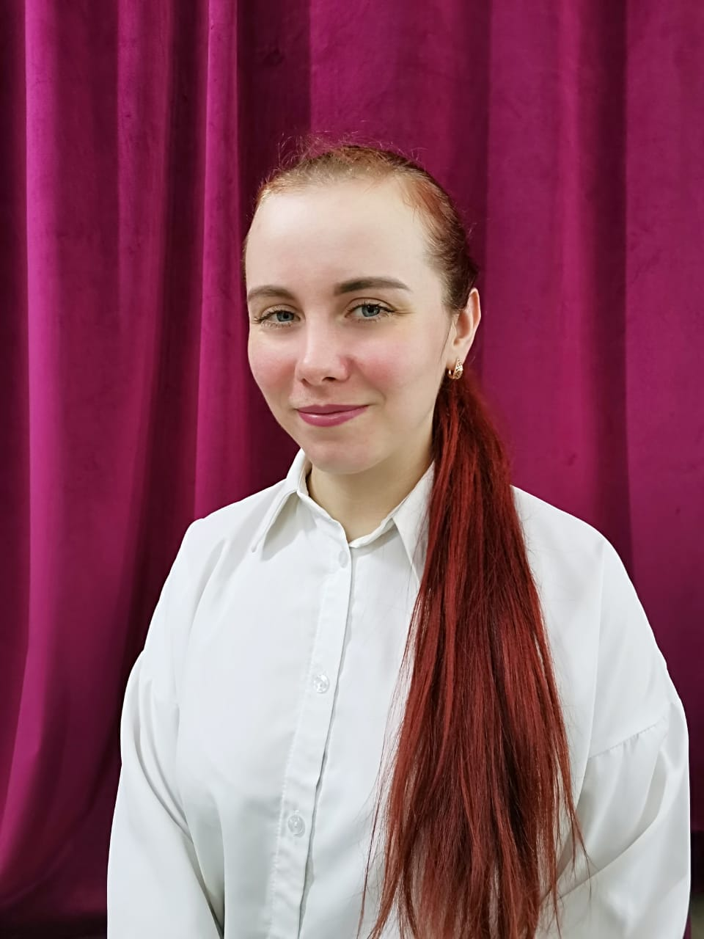
ФИЛИМОНОВА
ЮЛИЯ ВИКТОРОВНА
Образование: высшее
Категория: педагог-модератор
Педагогический стаж: 5 лет
Тема по самообразованию:
«Формирование лингвистической компетенции обучающихся на занятиях по иностранному языку посредством метода ассоциаций»

Slide 8
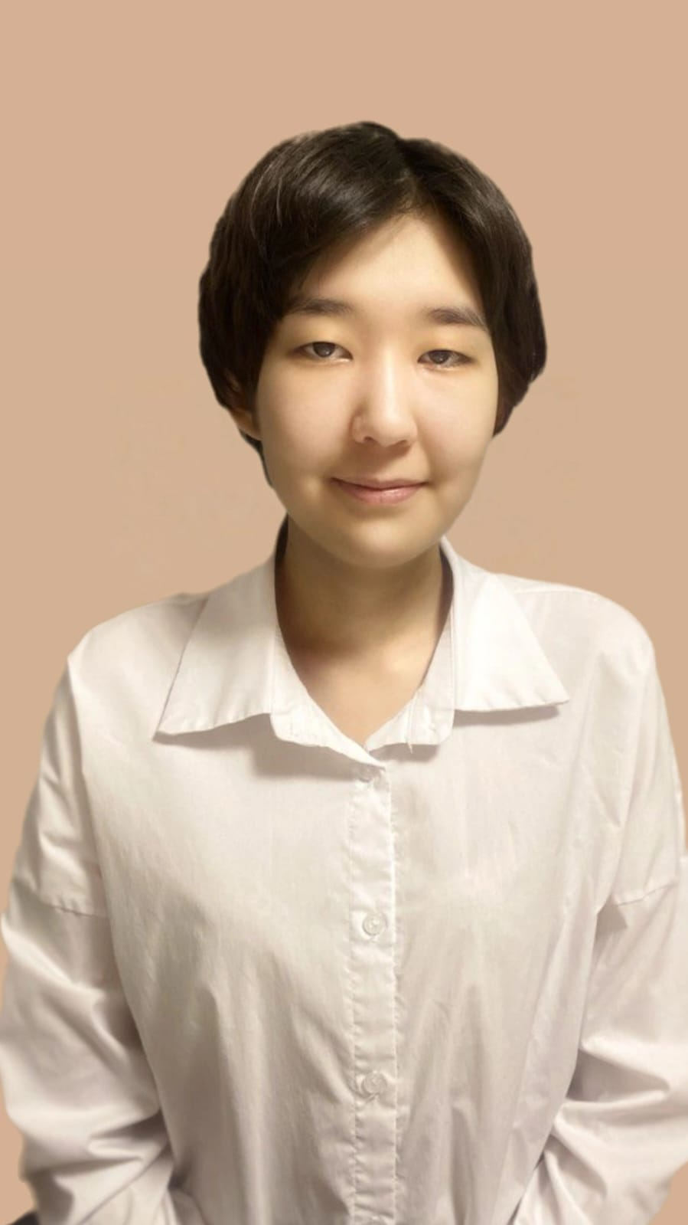
БАТАЛОВА ТОМИРИС КАИРБЕКОВНА
Образование: среднее-специальное
Категория: без категории
Педагогический стаж: 4 месяца
Тема по самообразованию:
«Развитие познавательного интереса у обучающихся на уроках английского
языка посредством включения дидактических игр»

Slide 9
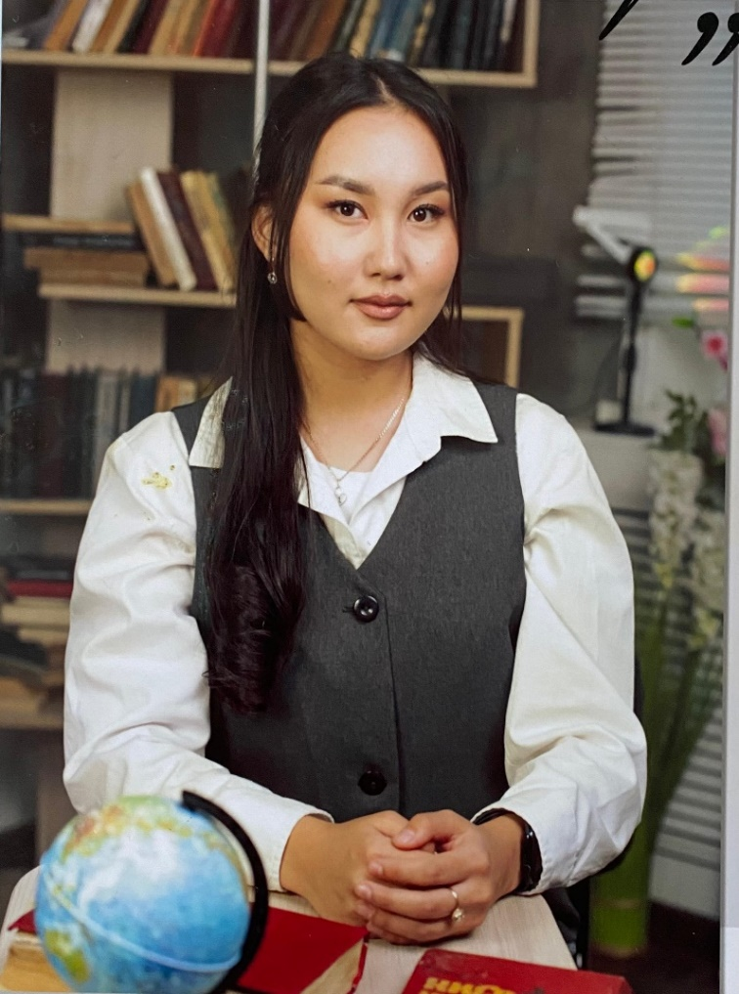
САБДАЛЫ
ЕҢЛІК САЯТҚЫЗЫ
Образование: среднее-специальное
Категория: без категории
Педагогический стаж: 4 месяца
Тема по самообразованию:
«Применение современных технологий при обучении английскому языку для
повышения мотивации к предмету»

Slide 10
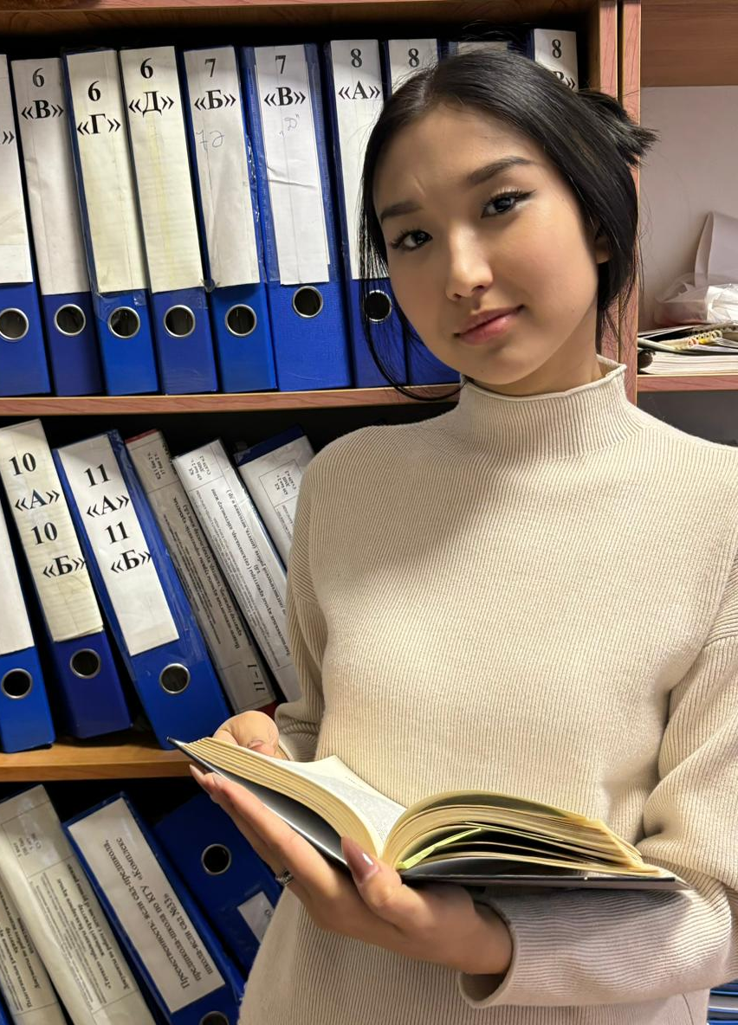
СЕРІКБАЙ
АҚБОТА РҮСТЕМҚЫЗЫ
Образование: среднее-специальное
Категория: без категории
Педагогический стаж: 4 месяца
Тема по самообразованию:
«Игровые технологии на уроках английского языка в начальной школе»

